Slide 1
МИНИСТЕРСТВО
ОБРАЗОВАНИЯ
И НАУКИ
РОССИЙСКОЙ
ФЕДЕРАЦИИ
Федеральное государственное
Бюджетное образовательное учреждение инклюзивного высшего образования
«Московский государственный гуманитарно-экономический университет»
От адаптивной физической культуры – к эффективной инклюзии
Сроки реализации проекта с 1 августа 2016 г. по 30 сентября 2017 г.

Slide 2
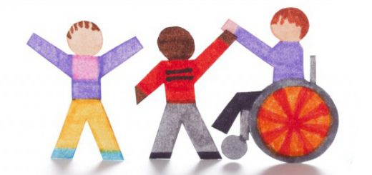
Адаптивная физическая культура
неотъемлемый атрибут абилитации и реабилитации детей с нарушениями опорно-двигательного аппарата.
Оказывает конструктивное физиологическое воздействие на организм детей и подростков в процесс их социализации.

Slide 3
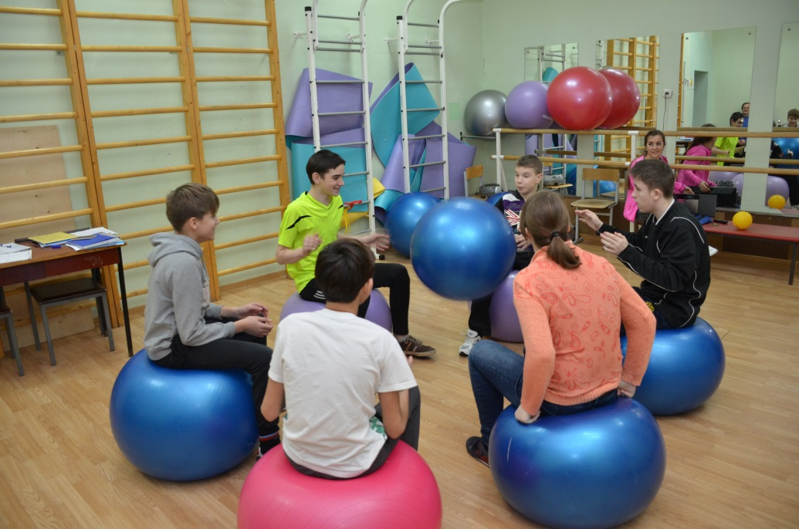
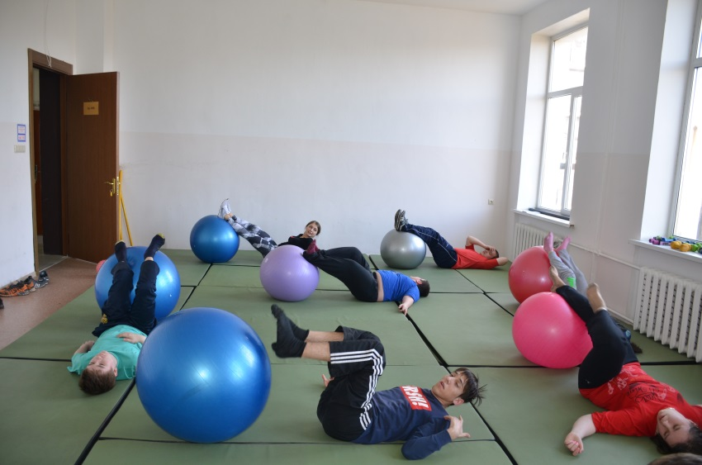
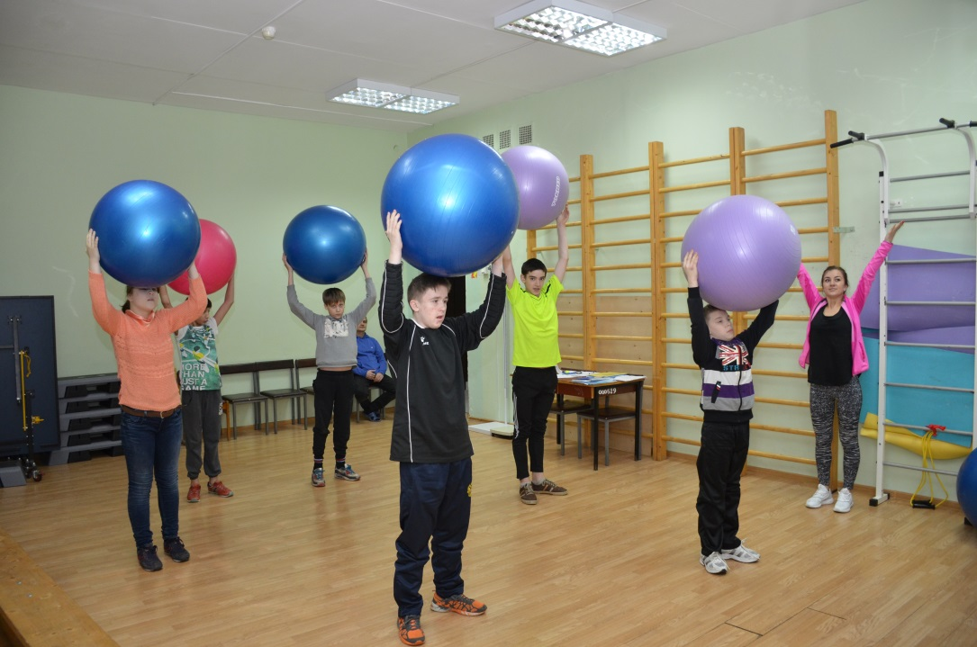
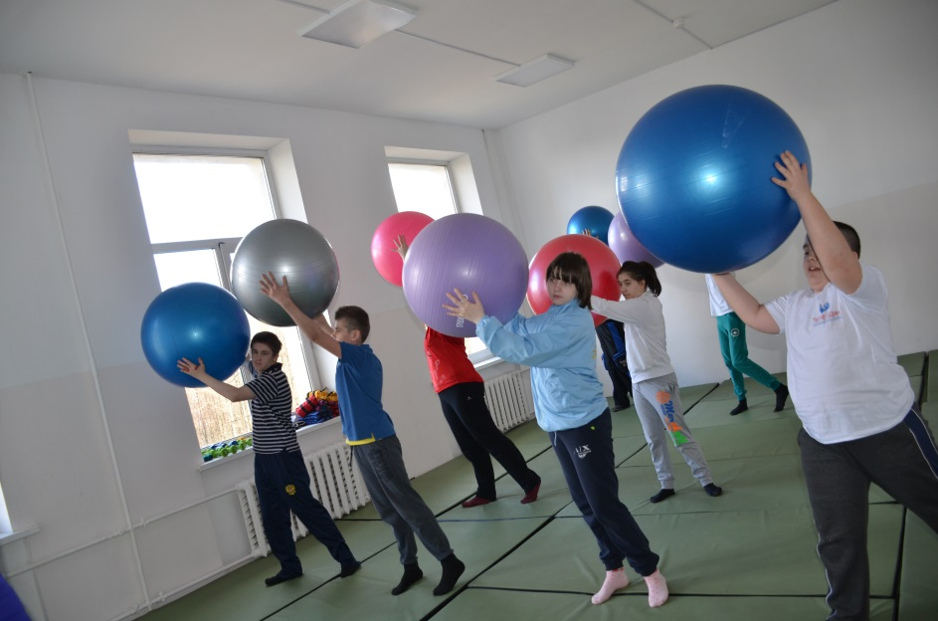
Фитбол-гимнастика

Slide 4
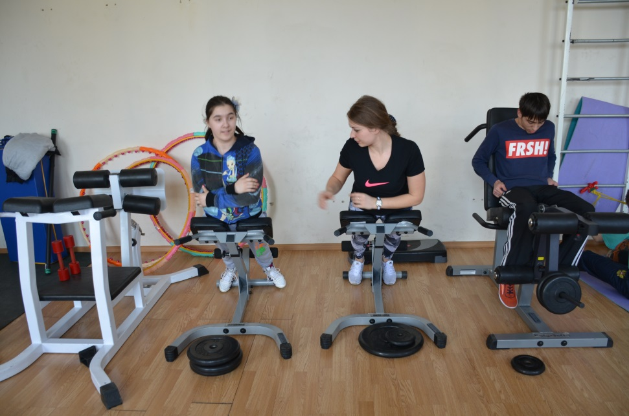
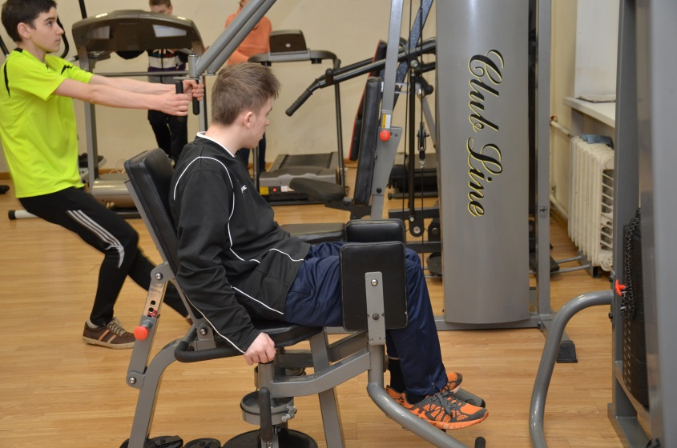
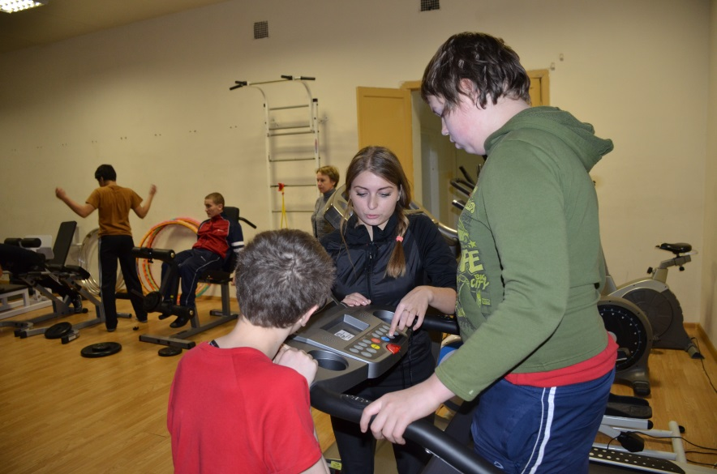
Атлетическая гимнастика

Slide 5
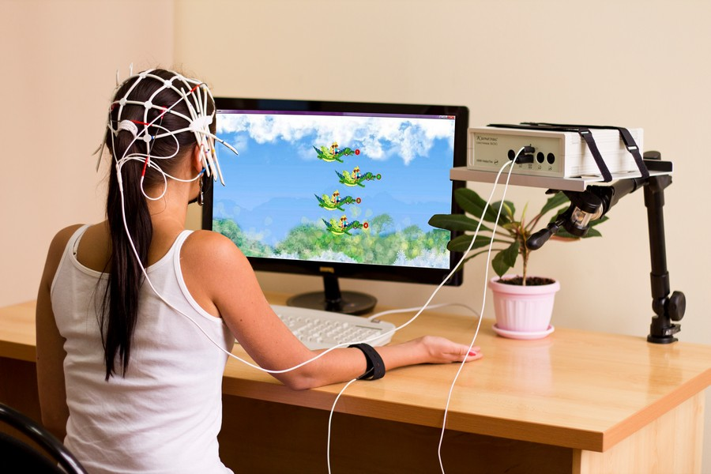
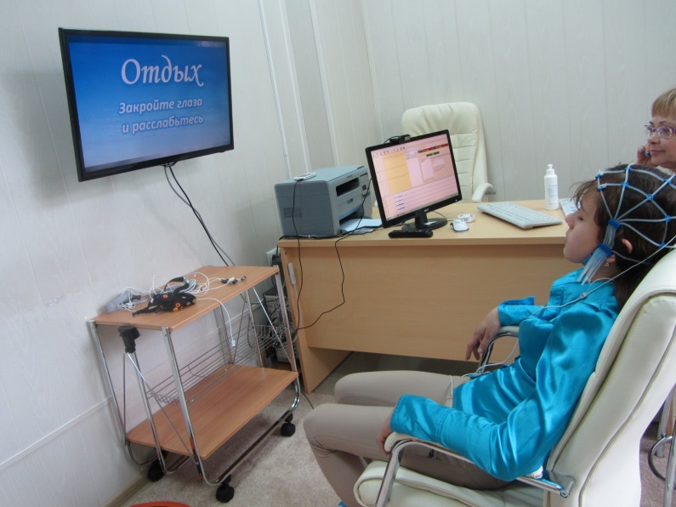
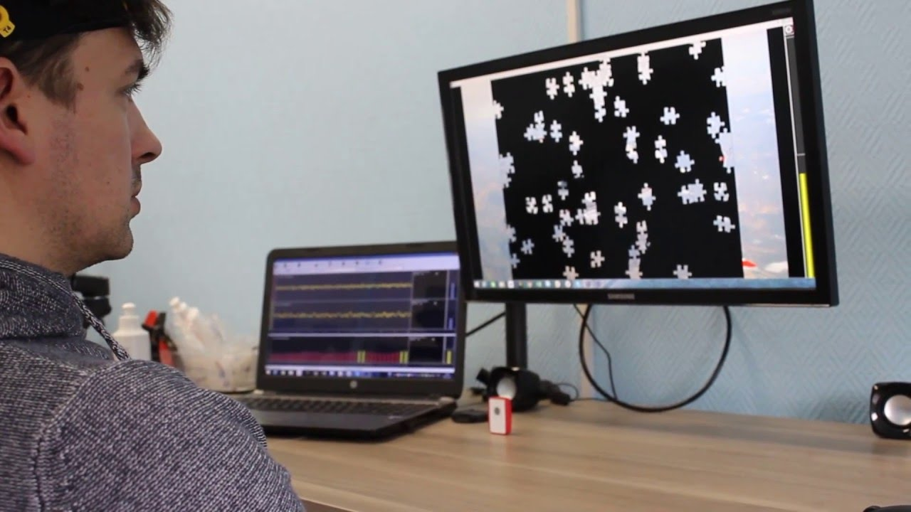
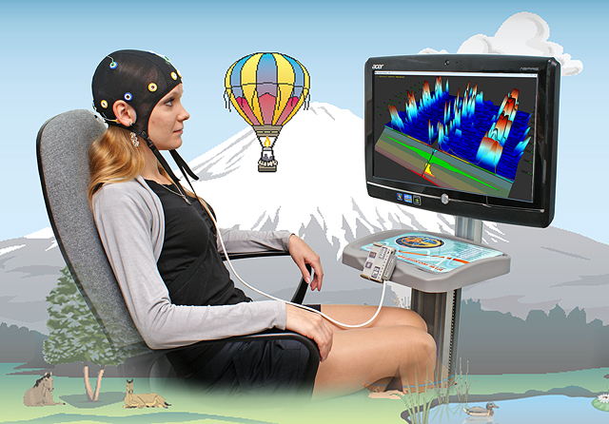

Slide 6
Фитбол-гимнастика
и атлетическая
гимнастика
для лиц с нарушением
опорно-двигательного
аппарата.
Методика
самостоятельных
занятий
АФК с фитболами

Slide 7
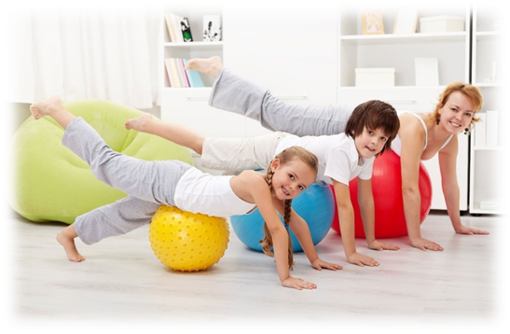
Специалистов
Родителей

Slide 8
Теоретическая часть
Принципы
Техника выполнения упражнений
Особенности и воздействия упражнений на организм
Организация занятий
Использование наглядности (фотографий)

Slide 9
Практическая часть
Комплексы
упражнений
Классификация
упражнений

Slide 10
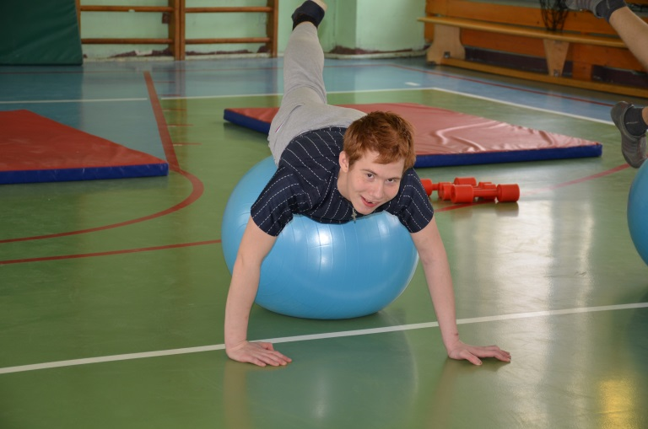
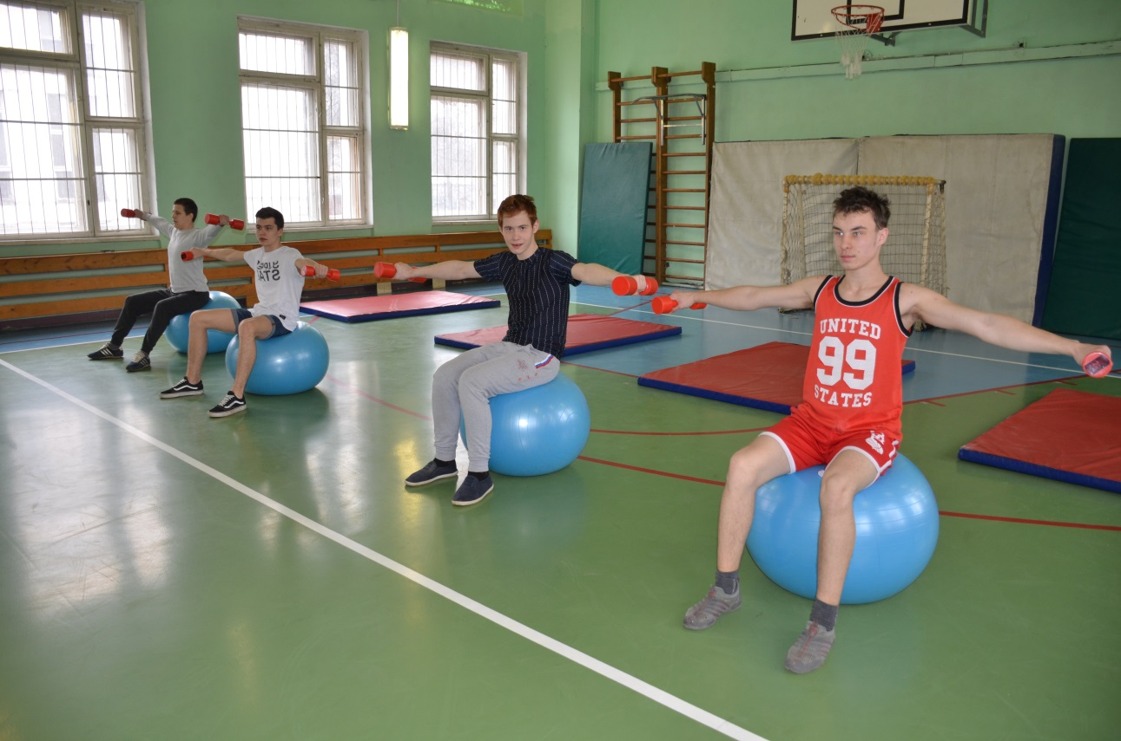
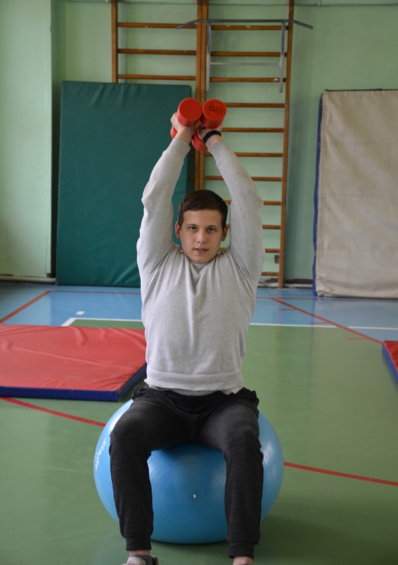

Slide 11
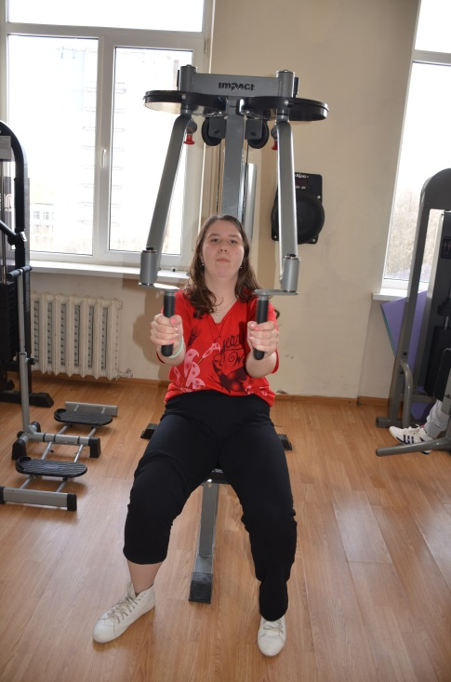
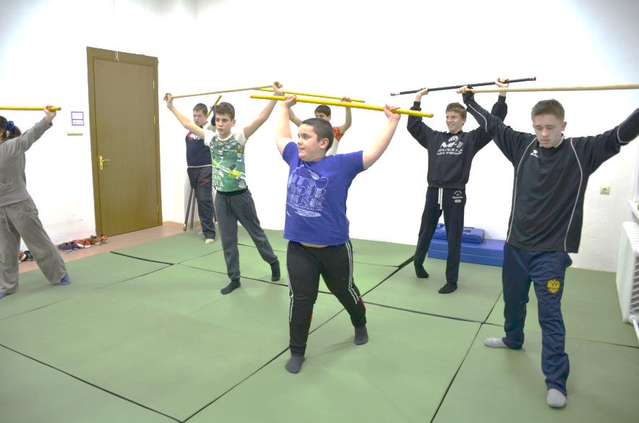
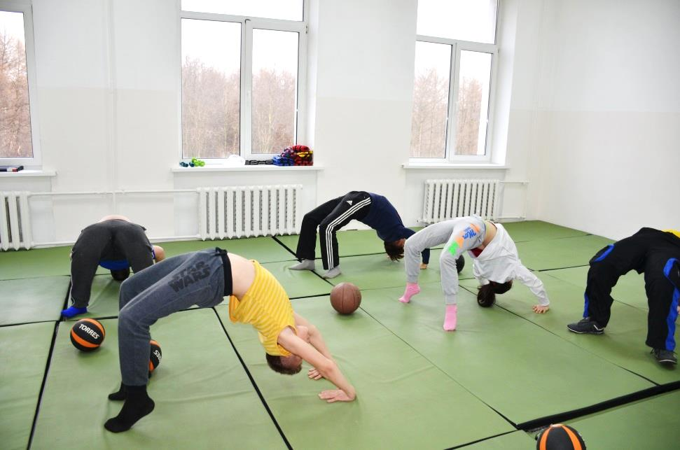

Slide 12
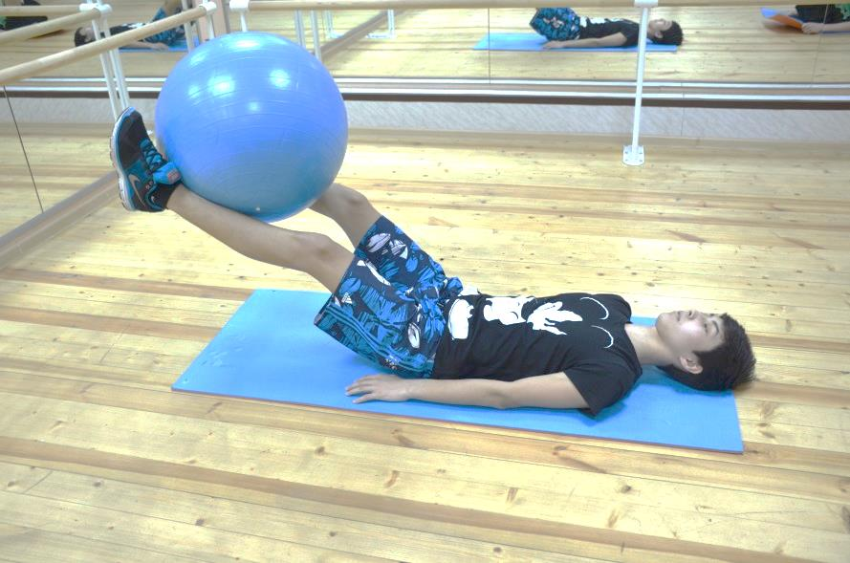
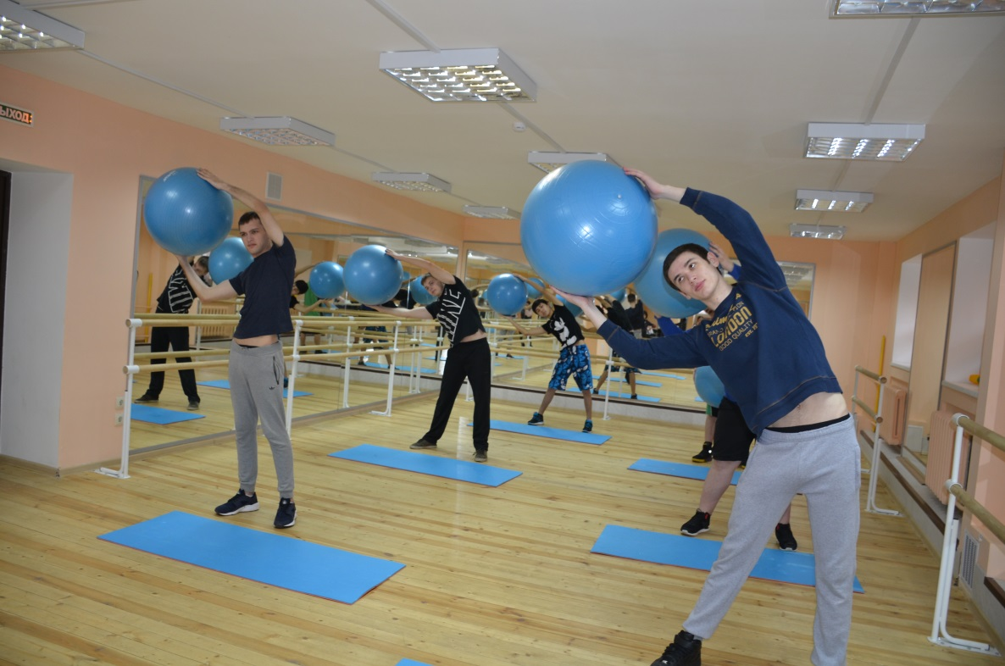
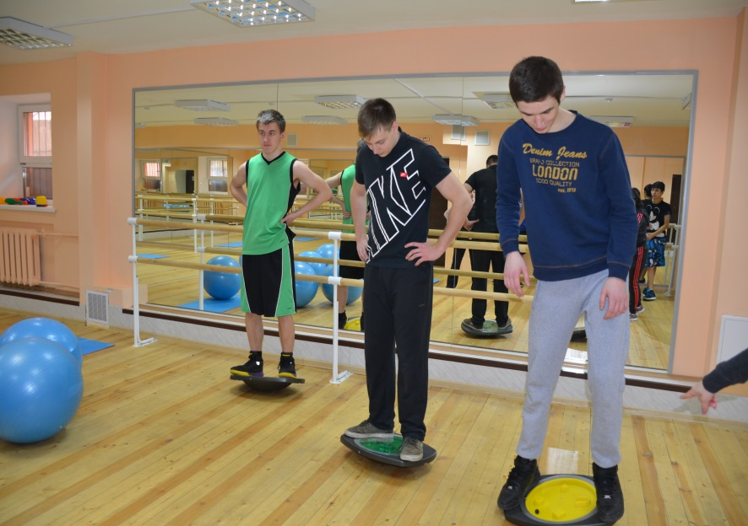

Slide 13
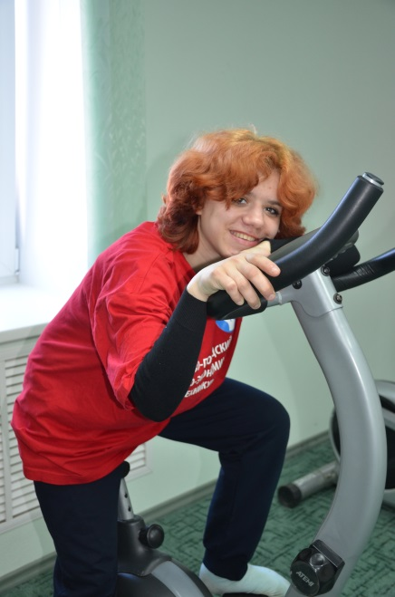
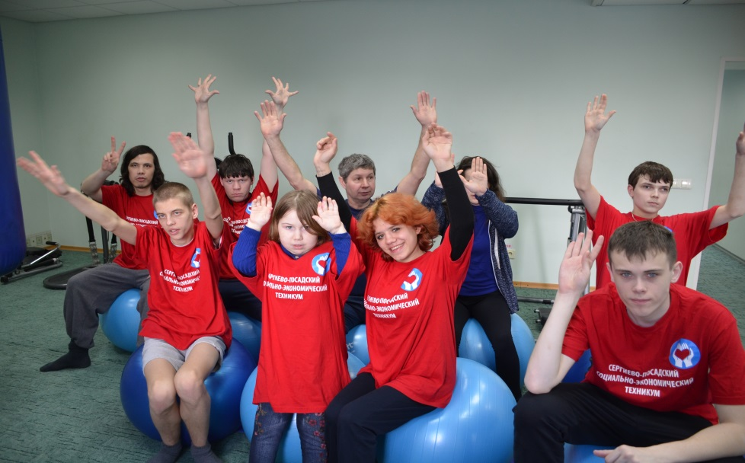
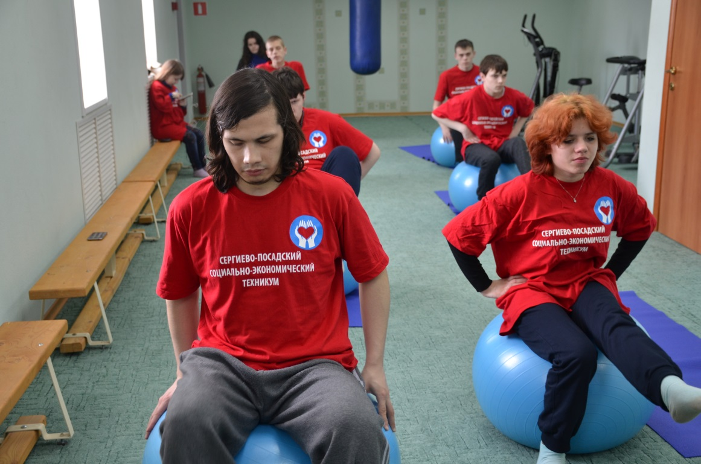

Slide 14
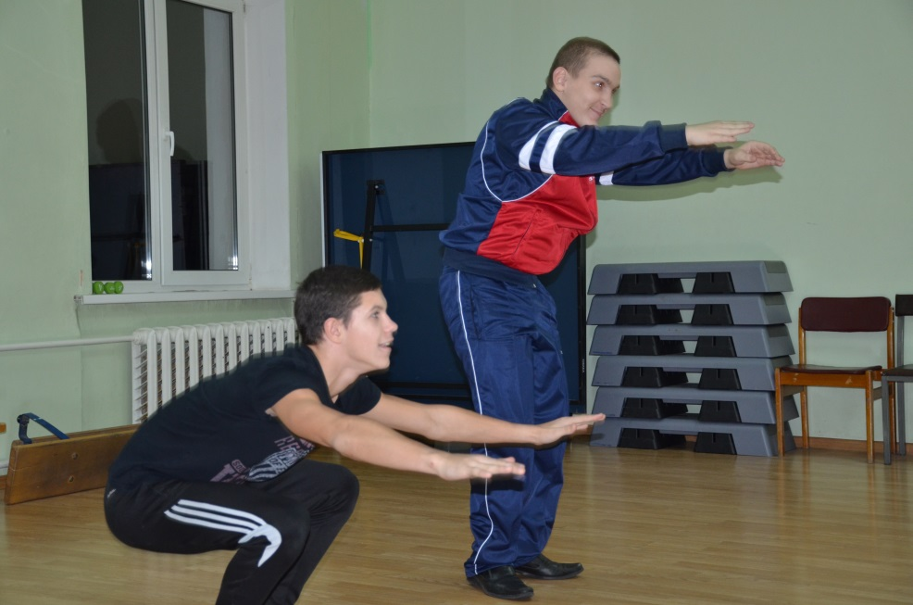
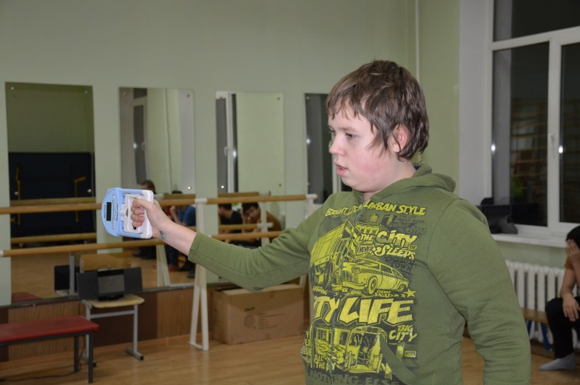
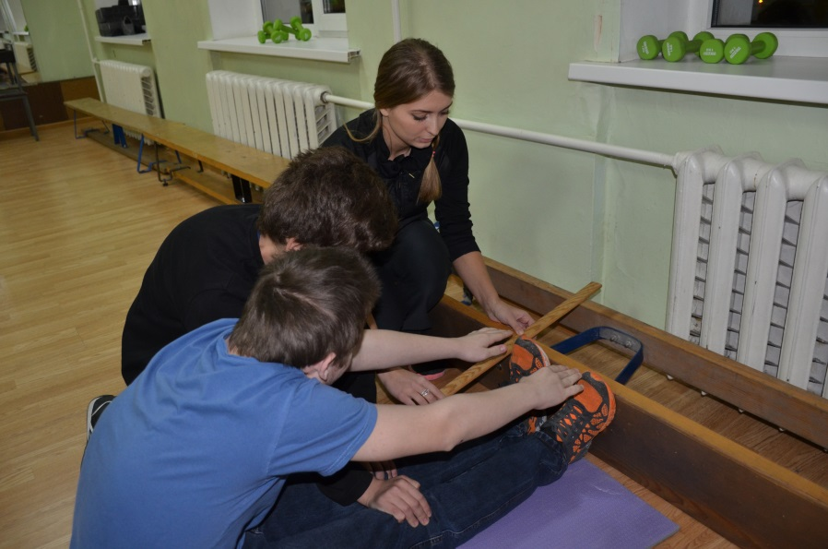
Тестирование

Slide 15
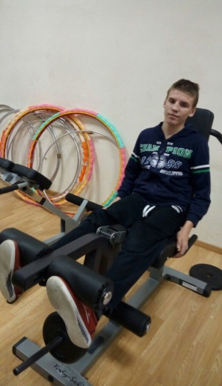
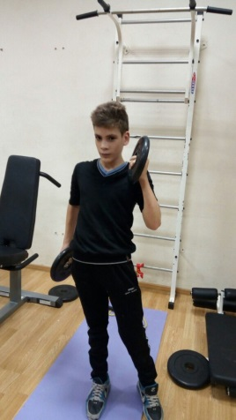
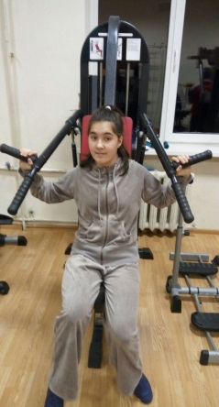
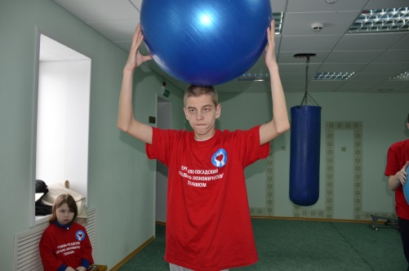
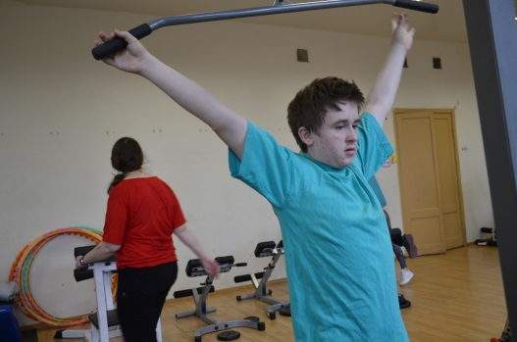
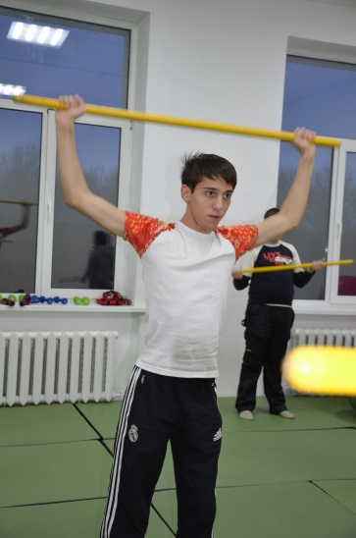
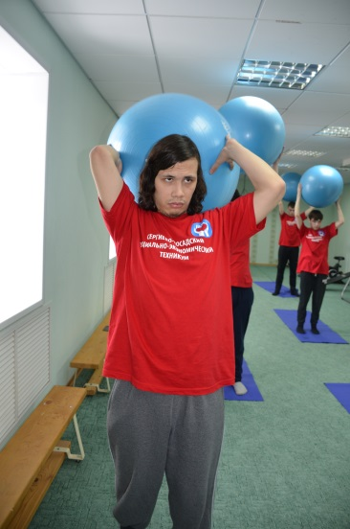
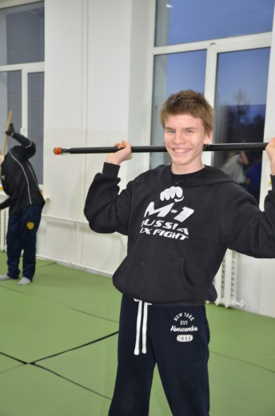
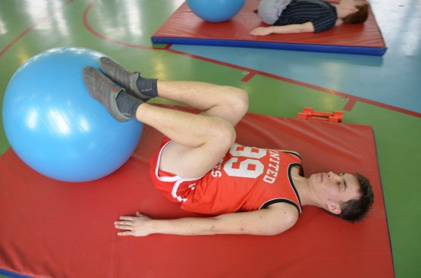
Портфолио

Slide 16
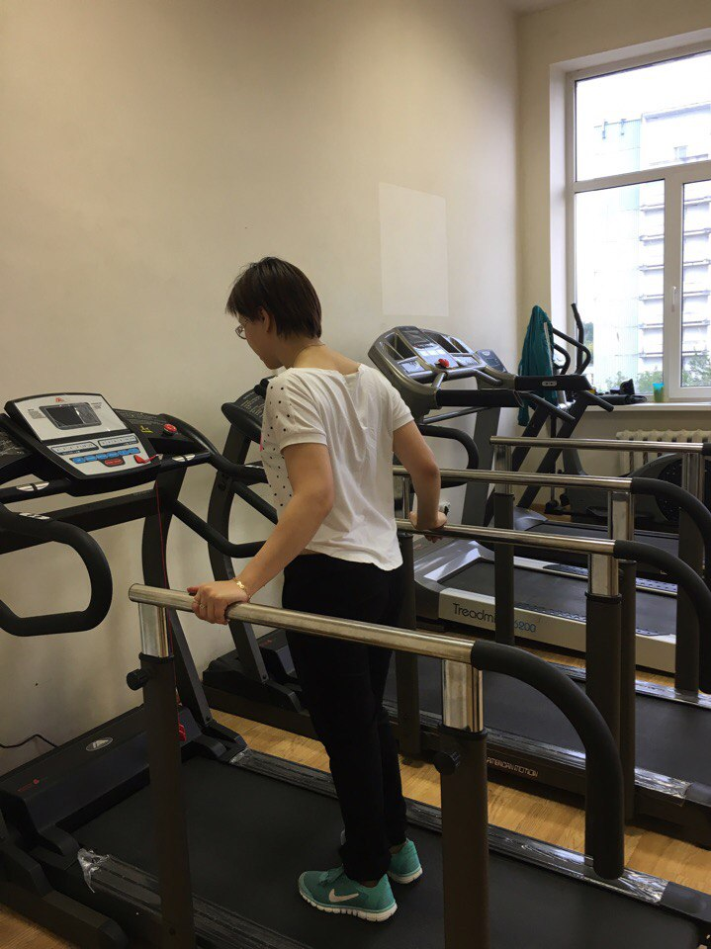
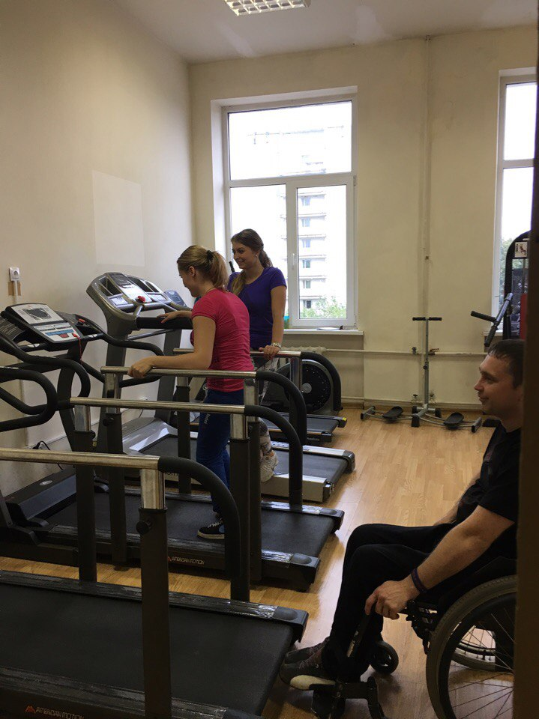

Slide 17
Родители

Slide 18
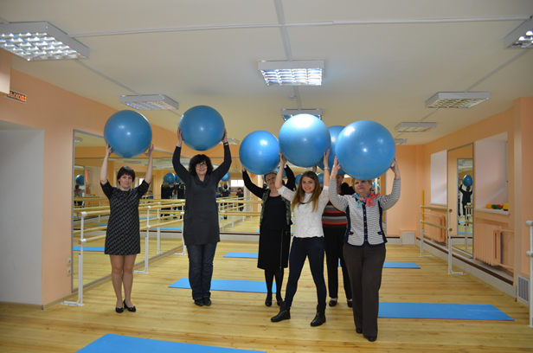

Slide 19
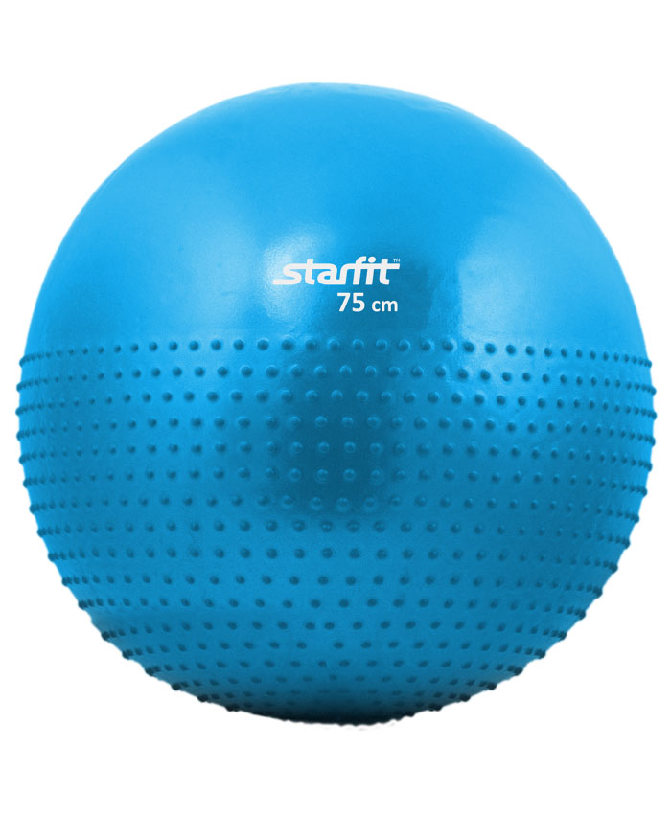
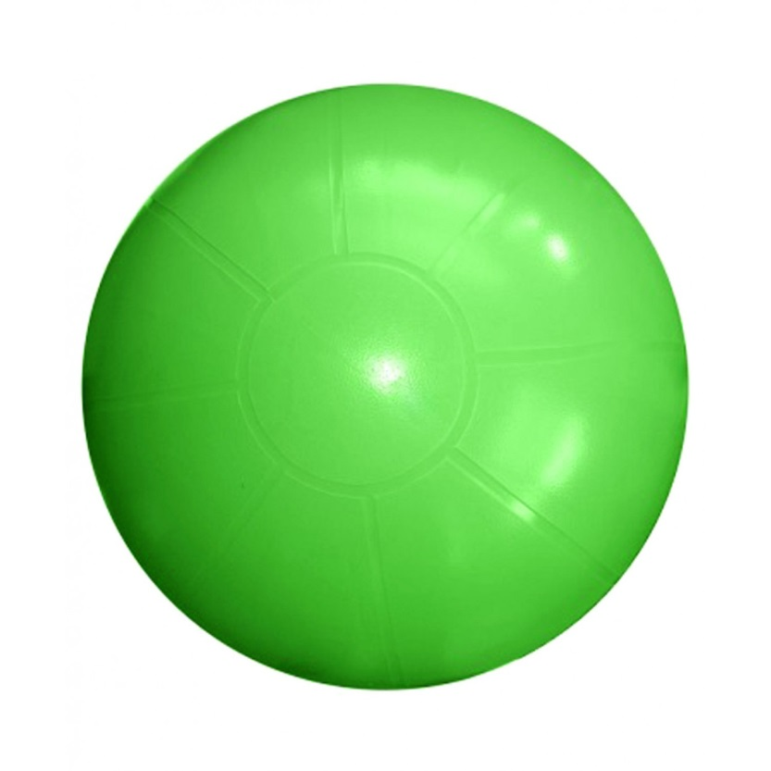
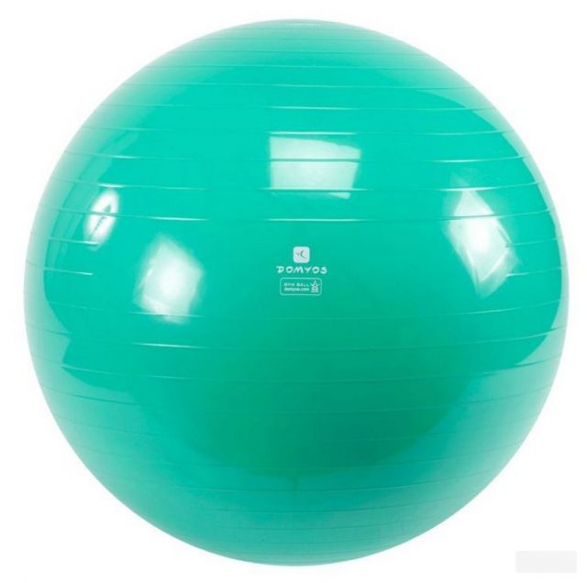
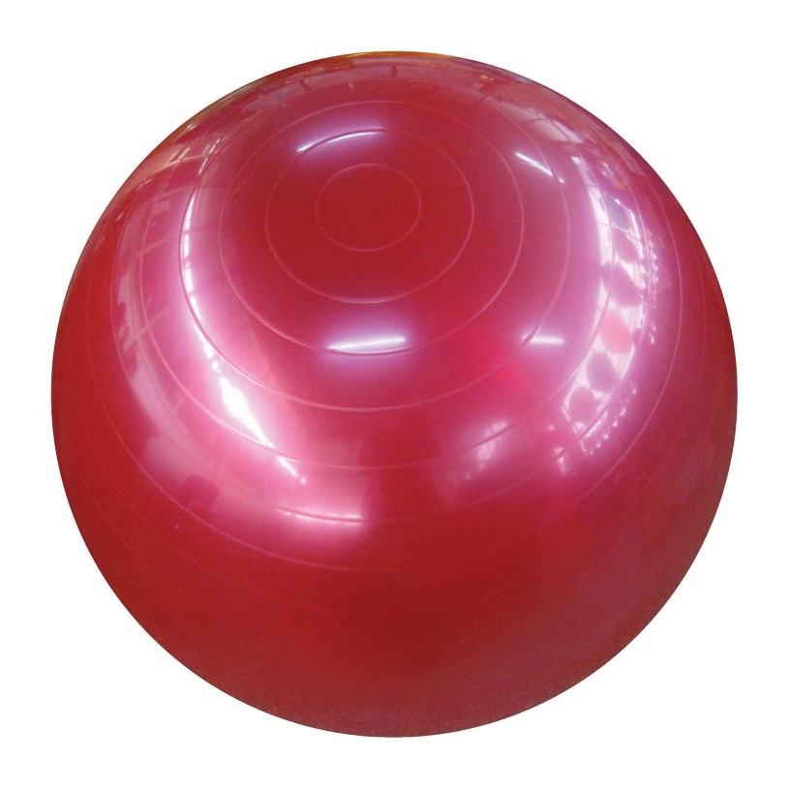
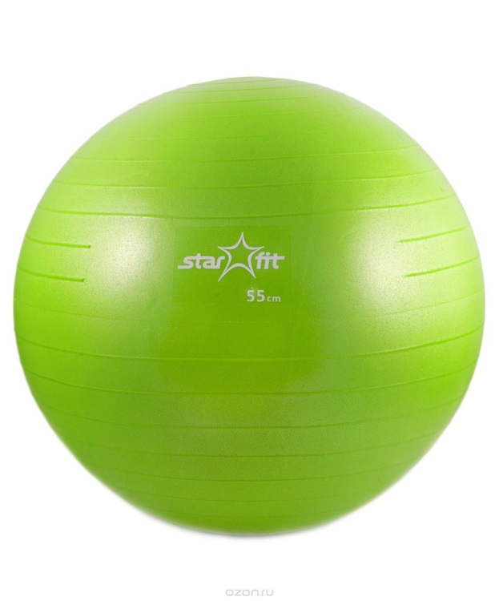
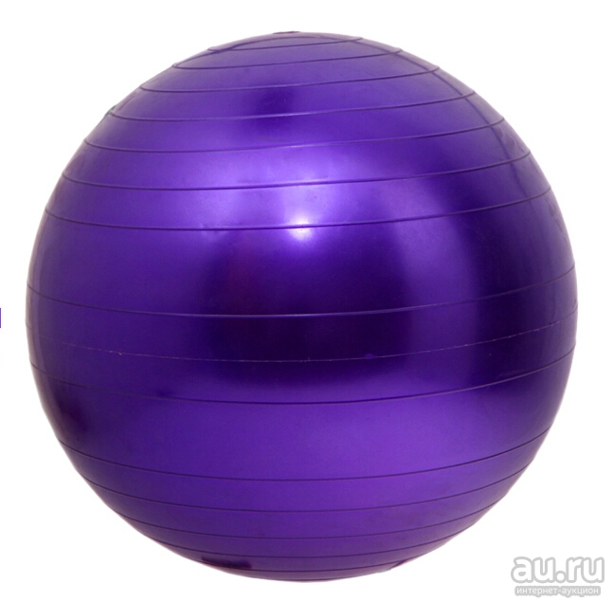

Slide 20
Заключение
Разработанная программа АФК, включающая в себя занятия на тренажерах, фитбол-гимнастику и сеансы биологической обратной связи (БОС), благоприятно влияет на здоровье подростков с нарушениями ОДА, улучшает их физическую тренированность и повышает двигательные способности в целом.

Slide 21
Благодарность

Slide 22
Спасибо за внимание

